Slide 1
ГБОУ СОШ с. Зуевка
Особенности критериального оценивание заданий ВПР по русскому языку в 4 классе
Петрюк О.И.,
учитель начальных классов

Slide 2
ИЗМЕНЕНИЕ СТРУКТУРЫ ВПР
Все задания по русскому языку можно разделить
на три группы:
1. Понимание соотношения устной и письменной речи (звуки и буквы);
2. Понимание «жизни» слова в языке (части слова и части речи);
3. Использование слов в нашей речи при общении с другими людьми.

Slide 3
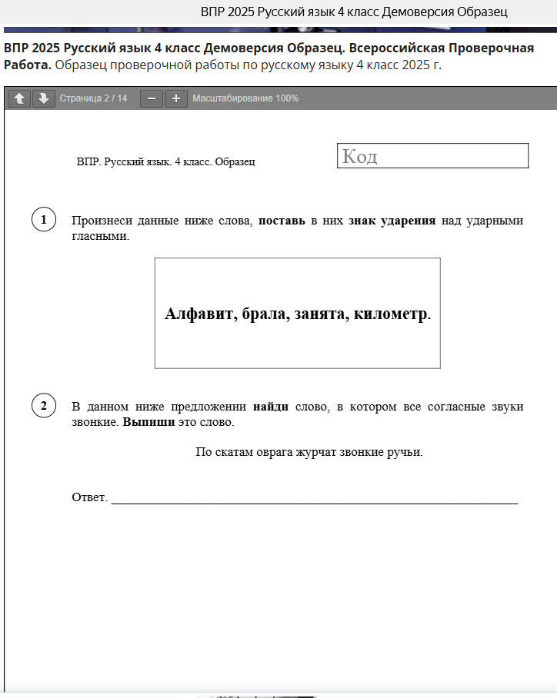

Slide 4
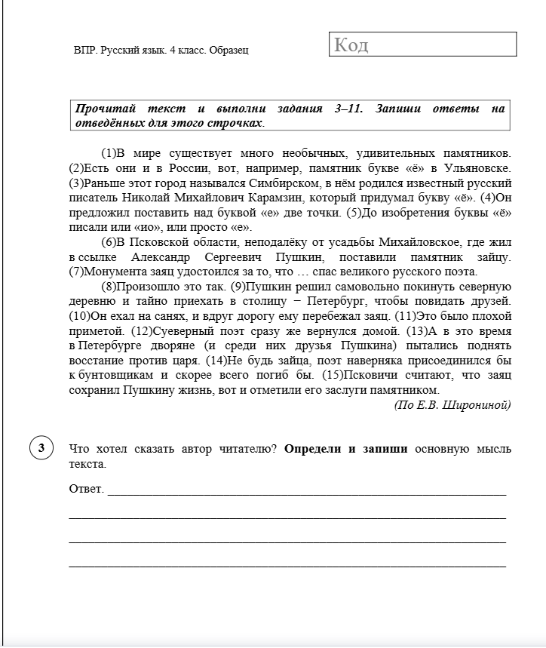

Slide 5
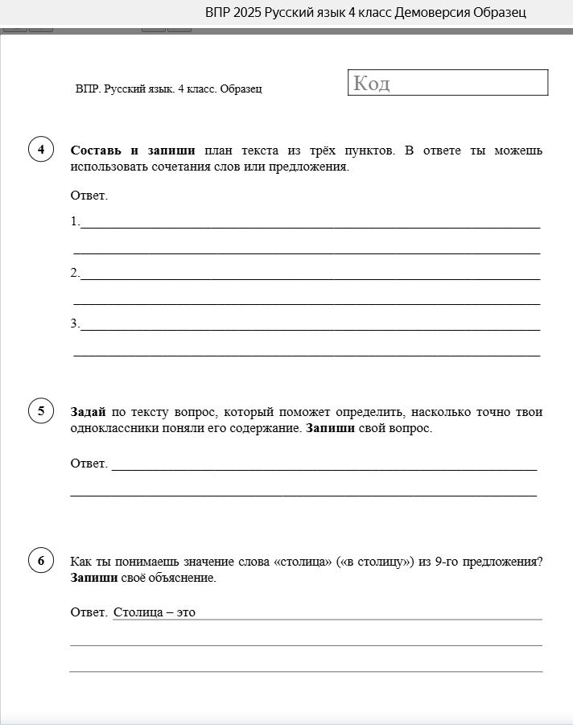
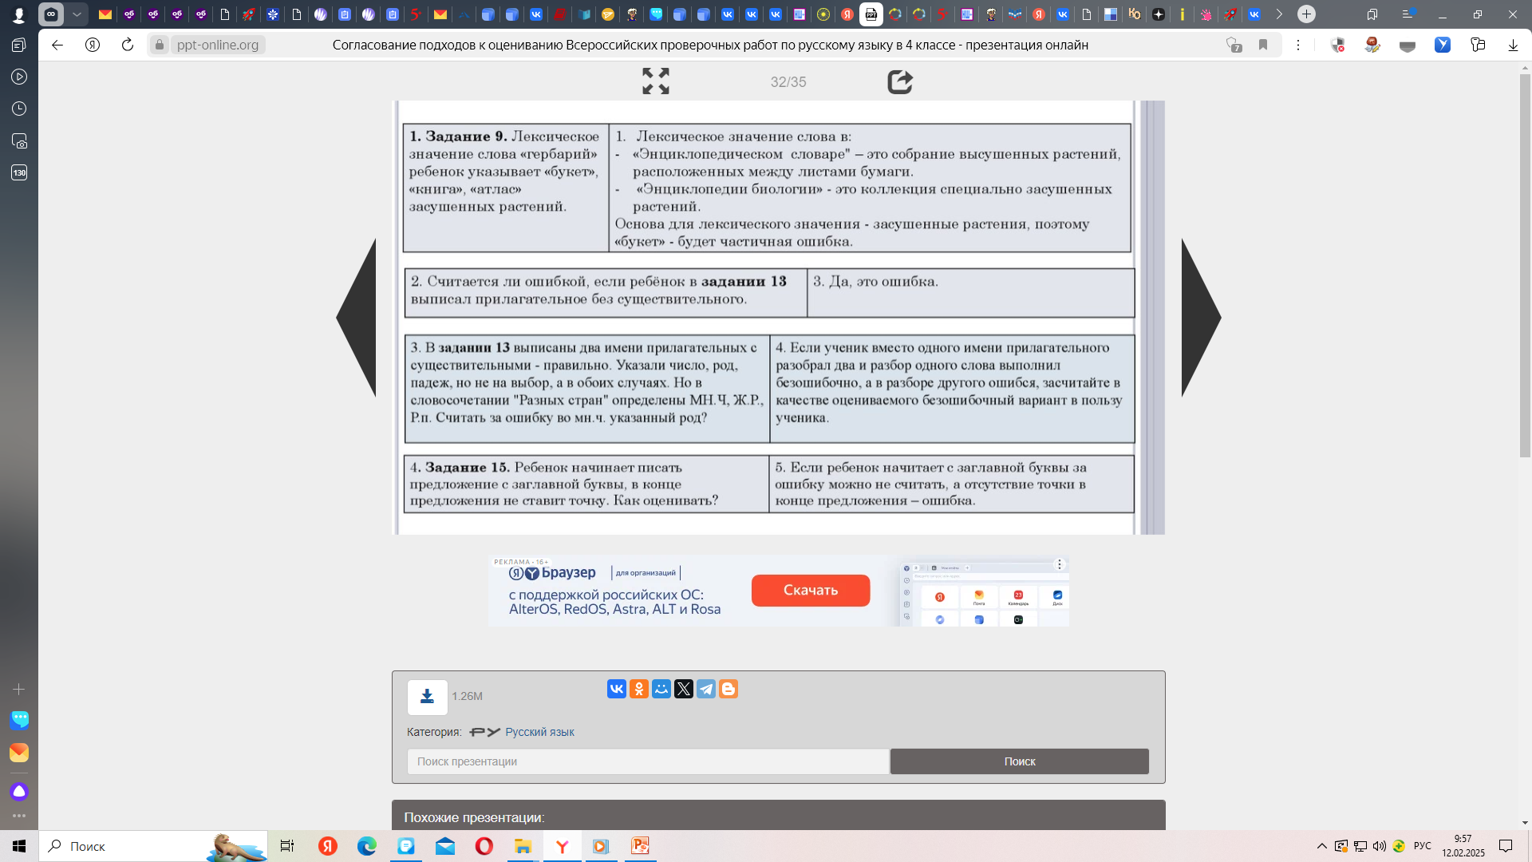
6

Slide 6
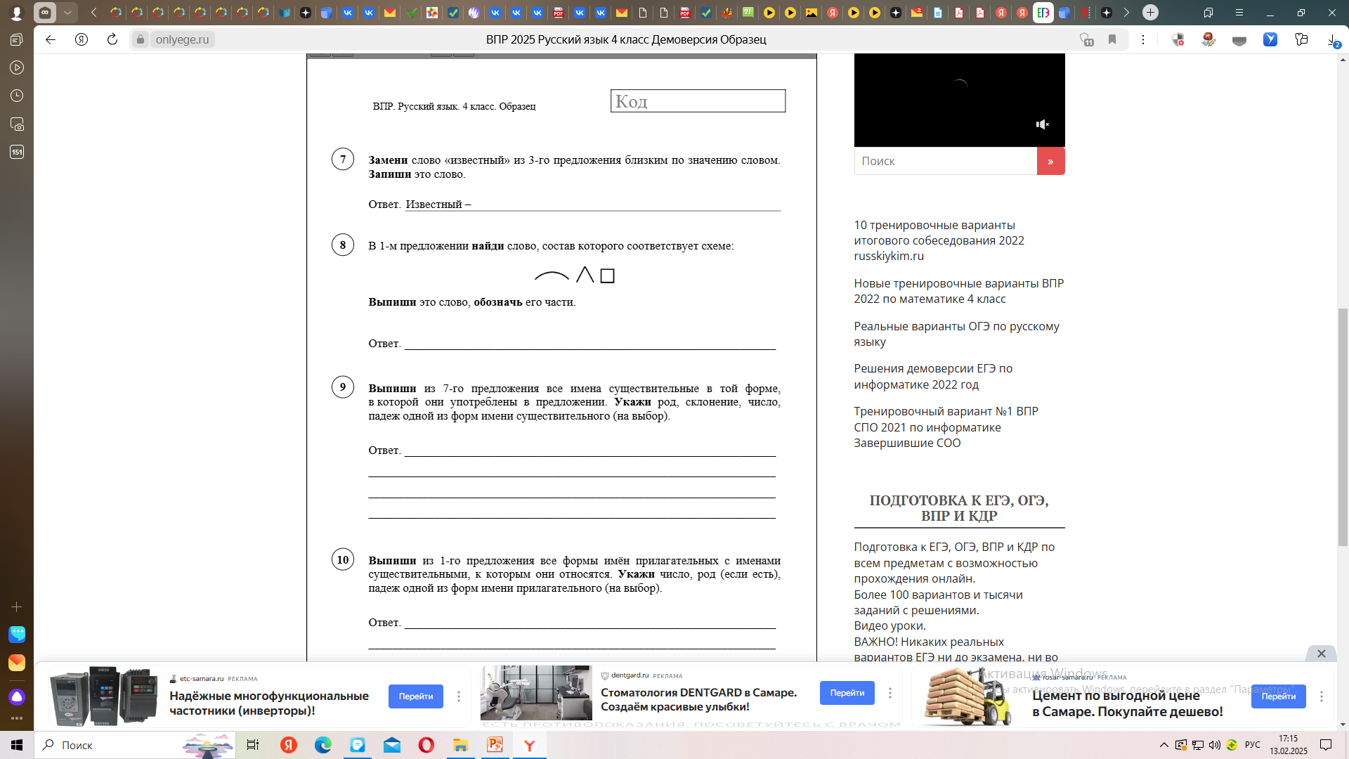

Slide 7

12

Slide 8


Slide 9
Баллы распределяются следующим образом:
№ задания ВПР по русскому языку | Максимальное количество первичных баллов
2, 6, 7, 11 | 1 балл
1, 3, 5, 8 | от 0 до 2 баллов
4, 9, 10, 12 | от 0 до 3 баллов
Задания 3, 4, 5, 6, 12 предполагают запись развернутого ответа,
задания 2, 7, 8, 9–11 – в виде слова (сочетания слов),
задание 1 – постановку ударения в приведенных словах.
Первичные баллы для большего удобства учеников, учителей и родителей переводятся в привычные оценки по пятибалльной системе следующим образом:
Отметка по пятибалльной шкале | «2» «3» «4» «5»
Первичные баллы | 0–9 10–15 16–20 21–24

